Slide 1
Εργαστήρια Δεξιοτήτων (2021-2022) Θεματικός Κύκλος: Φροντίζω το περιβάλλον Υποενότητα: Οικολογική Συνείδηση
Τίτλος προγράμματος:
«Ανακυκλώνω, σώζω το περιβάλλον»
Τμήμα: Γ2

Slide 4
Ο κόσμος του μπλε κάδου Επιθεωρητής Μπλέκας (http://www.mplekas.com/)

Slide 5
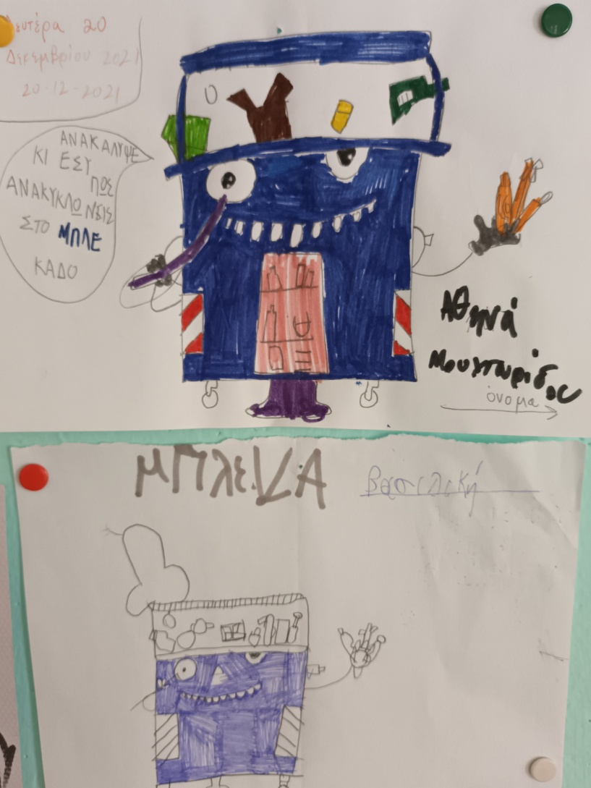

Slide 6
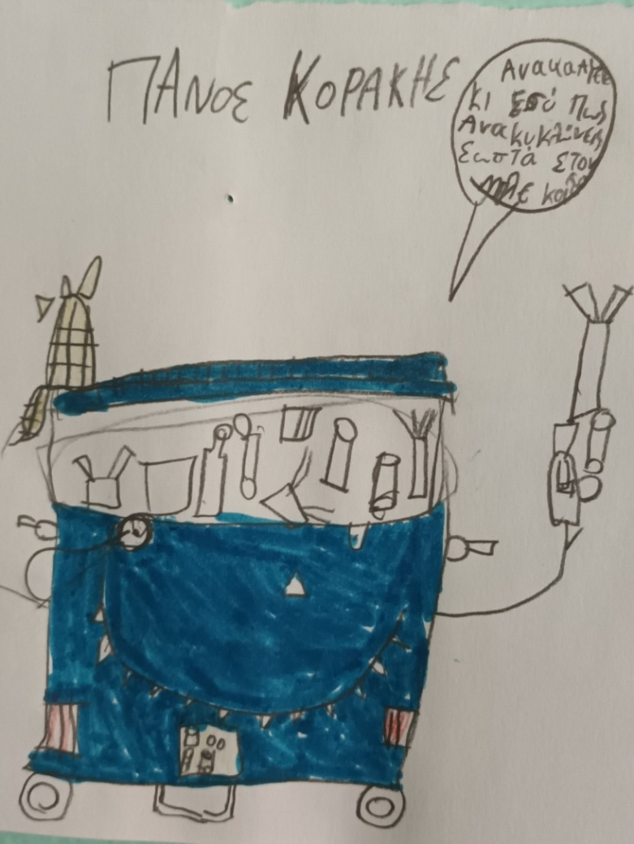

Slide 7
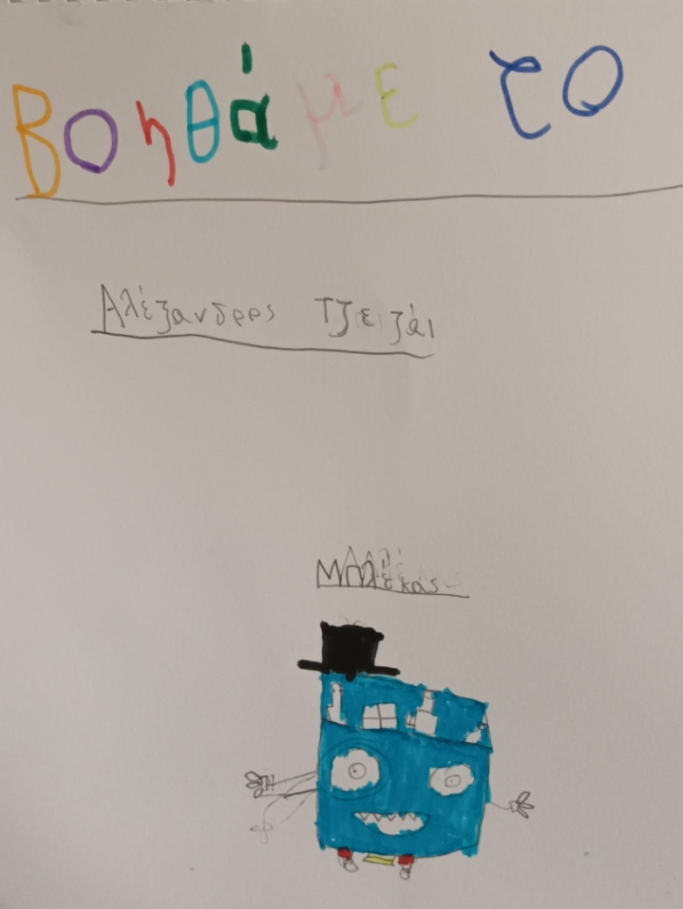

Slide 8
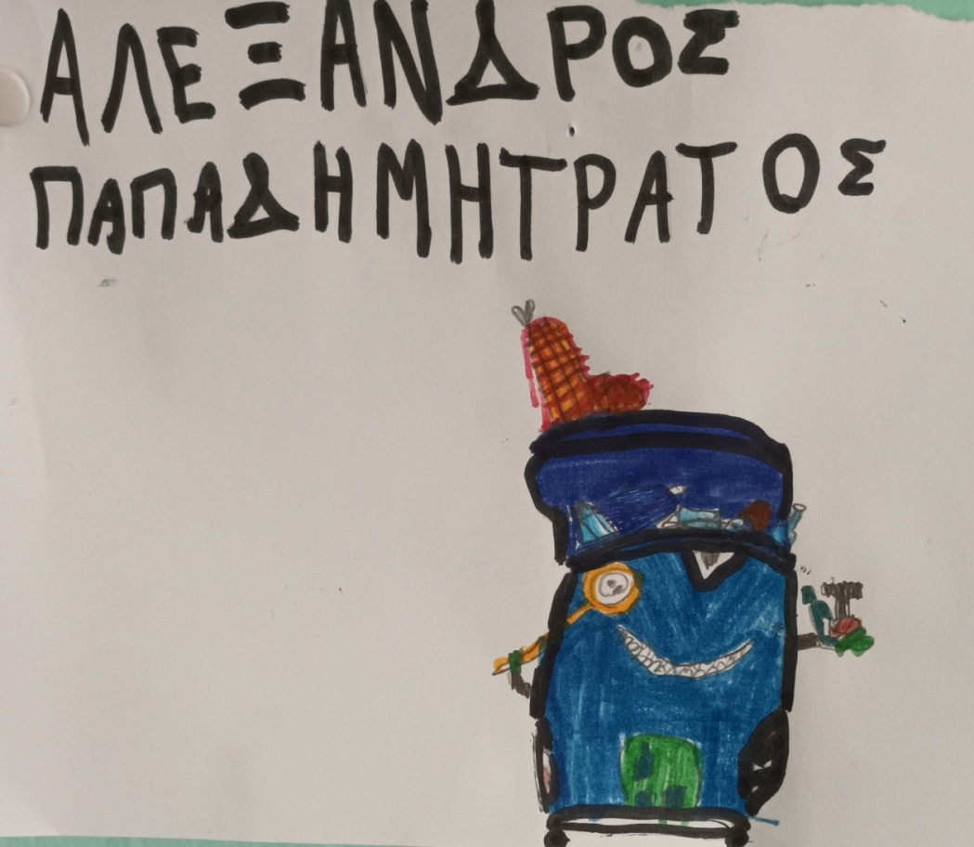

Slide 9
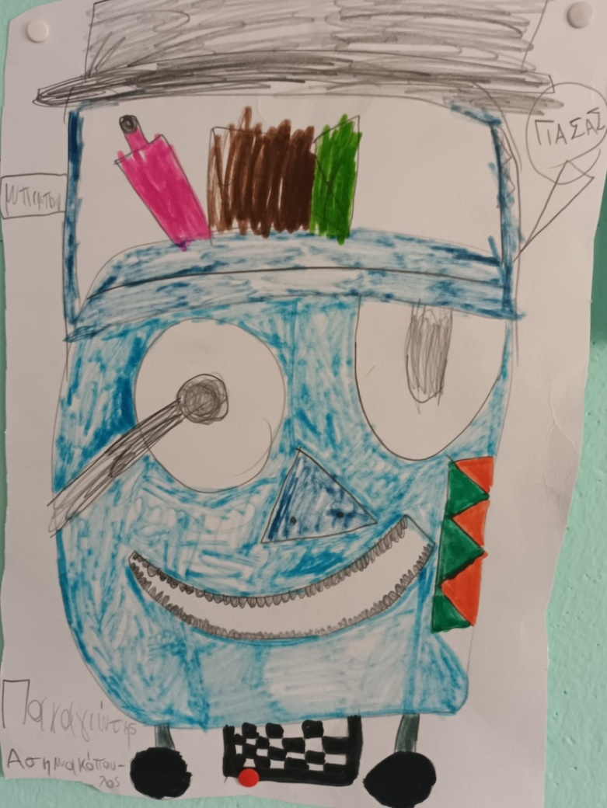

Slide 11
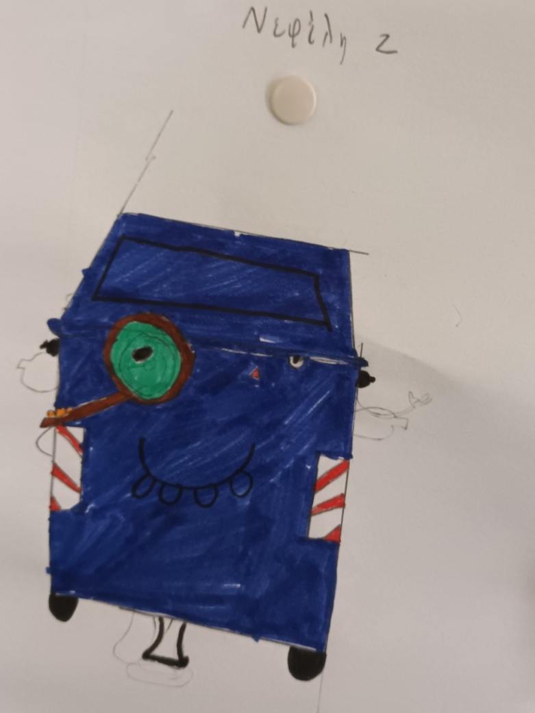

Slide 12
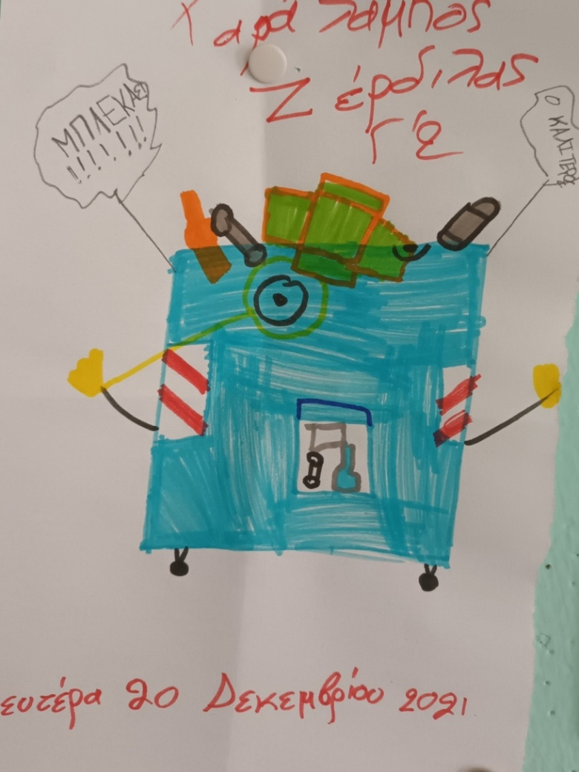

Slide 13
ΑΦΙΣΑ ΓΙΑ ΤΗΝ ΑΝΑΚΥΚΛΩΣΗ ΚΑΙ ΤΟ ΠΕΡΙΒΑΛΛΟΝ

